Slide 1
ДЕРЖАВНИЙ УНІВЕРСИТЕТ ТЕЛЕКОМУНІКАЦІЙ
НАВЧАЛЬНО-НАУКОВИЙ ІНСТИТУТ ЗАХИСТУ ІНФОРМАЦІЇ
Кафедра Публічного управління та адміністрування
Цифрова трансформація надання державних послуг в Україні
Доповідач: завідувач кафедри Публічного управління та адміністрування
Петькун С.М.
2022

Slide 2
ЦИФРОВА ТРАНСФОРМАЦІЯ НАДАННЯ
ДЕРЖАВНИХ ПОСЛУГ В УКРАЇНІ

Slide 4
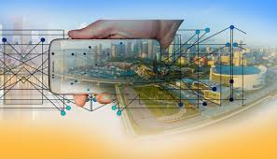
З 2019 року стартувала реалізація концепції «держава в смартфоні», що передбачає можливість отримання державних послуг у режимі онлайн і для цього користувачеві необхідно лише цифровий підпис. Реалізація зазначеної концепції розрахована на 5 років. Під цей проект було створено Міністерство цифрової трансформації України

Slide 5
Результатом діяльності Міністерство цифрової трансформації є проєкт цифровізації та інформатизації адміністративних послуг – створено єдиний портал надання державних послуг онлайн – «Дія».
Дія (скорочення від «Держава і я») - мобільний застосунок, вебпортал і бренд цифрової держави в Україні, розроблений Міністерством цифрової трансформації України [1]. Дію було вперше презентовано у 2019 році й офіційно запущено у 2020 році.

Slide 6
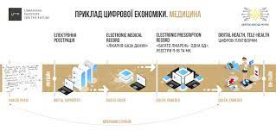
Через єдиний портал надання державних послуг онлайн – «Дія» надаються адміністративні послуги для громадян та бізнесу за багатьма напрямами, серед яких:
сім’я (є-Малятко – це комплексна послуга лише за однією заявою, яка містить до 10 державних послуг, пов'язаних з народженням дитини (зареєструвати народження дитини, її місце проживання, оформити фінансову допомогу тощо));
пенсії (є-Пенсія – проект електронної взаємодії з державними реєстрами для призначення, перерахунку пенсії, доплат, компенсацій);
пільги та допомога;
є-робота;
здоров’я;
довідки та витяги;
ліцензії та дозволи;
безпека та правопорядок;
транспорт;
земля, будівництво, нерухомість;
навколишнє середовище;
документи та громадянство;
підприємництво.

Slide 7
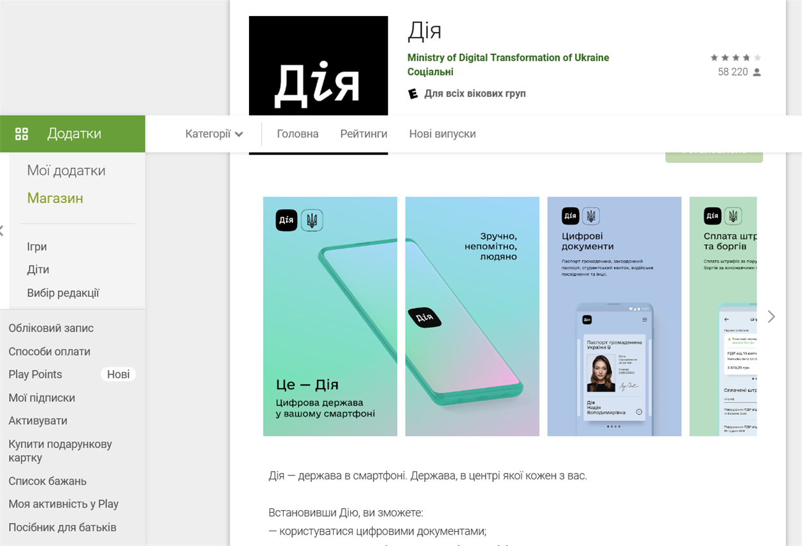
Застосунок дає змогу зберігати водійське посвідчення, внутрішній і закордонний паспорти й інші документи в смартфоні, а також передавати їхні копії при отриманні банківських чи поштових послуг, заселенні в готель і в інших життєвих ситуаціях.

Slide 8
Україна, як і провідні країни світу, на своєму національному порталі створила електронні державні послуги, пов’язані з пандемією: у додатку «Дія» можна сформувати український та міжнародний COVID-сертифікат про вакцинацію з QR-кодом для дорослого та дитини.
У 2022 році з’явилися нові електронні державних послуги онлайн у «Дії», серед яких «єДопомога» та «Усиновлення».

Slide 9
Нині Міністерство цифрової трансформації продовжує оцифровувати державні послуги, які плануються надавати через державний сервіс «Дія»:
«Кабінет забудовника» – автоматичне надання інформації забудовнику про початок підготовчих і будівельних робіт, внесення змін у повідомлення про їх початок, введення об'єкта в експлуатацію;
«є-Вибори» – доступне голосування через мережу Інтернет як в Україні, так і за її межами, автоматизований підрахунок голосів.
До 2024 року планується перевести 100 % державних послуг у Дію.
Додатком і порталом користується вже понад 17 млн людей. На порталі доступно вже 72 послуги, а у застосунку -- 9 послуг та 15 цифрових документів

Slide 10
Портал надання державних послуг онлайн «Дія» має важливі для споживачів переваги цифрової моделі здійснення адміністративної діяльності:
перетворення усіх державних послуг на зручні онлайн-сервіси,
забезпечуються рівні права громадян у доступі до державних послуг, інформації та знань, що надаються на основі цифрових технологій,
зростає рівень довіри громадян до органів державної влади, що надають якісні цифрові послуги,
громадяни не витрачають час в органах державної влади, а отримують у будь-який момент необхідну послугу за допомогою свого гаджету, а це суттєве зменшення витрат часу та зниження витрат у порівнянні з традиційним методом взаємодії у державному управлінні,
доступність кожній людині автоматизованих, персоналізованих державних послуг 24/7 у будь-якому місці,
швидкість та якість надання державних послуг,
переведення державних послуг в електроний формат сприяє раціоналізації діяльності публічних службовців, зникає «паперова робота», пов’язана зі збором інформації, запитами до інших установ тощо,
автоматизація надання державних послуг значно підвищує продуктивність, що дає змогу вивільнити ресурси для інших пріоритетних завдань,
зменшується навантаження на працівників, які консультували громадян у кабінетах,
можливість отримати необхідні державні послуги без корупційної складової за рахунок автоматизації процесів.

Slide 11
Отже, портал надання державних послуг онлайн «Дія» позитивно впливає на результативність та ефективність, якість і вартість публічної, громадської та особистої діяльності. Особливістю зазначених сервісів є те, що вони дозволяють отримати державні послуги безоплатно, швидко, просто та зручно. Цифрова трансформація державних послуг орієнтована на потреби громадян, гарантування правової та інституціональної захищеності життєво важливих соціальних інтересів особи та суспільства. Філософія функціонування електронного сервісу базується на засадах безпеки та конфіденційності, що надзвичайно актуально в умовах цифрової реальності.
Процес цифрової трансформації саме через портал надання державних послуг онлайн «Дія» став вдалим прикладом належної організації сервісів на основі концептуального формування ефективної, прозорої цифрової держави, яка визначає та задовольняє потреби громадян.

Slide 12
Дякую за увагу!

